Slide 1

第二章 随机变量及其分布
习 题 课
一、重点与难点
二、主要内容
三、典型例题

Slide 2

一、重点与难点
1.重点
(0-1)分布、二项分布和泊松分布的分布律
正态分布、均匀分布和指数分布的分布函数、
密度函数及有关区间概率的计算
2.难点
连续型随机变量的概率密度函数的求法

Slide 3
二、主要内容
密 度 函 数
分 布 函 数
分 布 律
连 续 型随机变量
离 散 型
随机变量
随 机 变 量
均
匀
分
布
指
数
分
布
正
态
分
布
两
点
分
布
二
项
分
布
泊
松
分
布
随机变量
的函数的
分 布
定
义

Slide 4
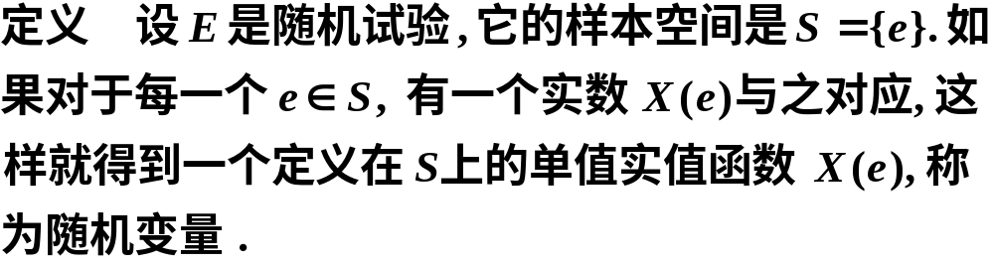
随机变量
(1)随机变量与普通的函数不同
随机变量是一个函数 ,但它与普通的函数有着本质的差别 ,普通函数是定义在实数轴上的,而随机变量是定义在样本空间上的 (样本空间的元素不一定是实数).

Slide 5
(2)随机变量的取值具有一定的概率规律
随机变量随着试验的结果不同而取不同的值,由于试验的各个结果的出现具有一定的概率,因此随机变量的取值也有一定的概率规律.
(3)随机变量与随机事件的关系
随机事件包容在随机变量这个范围更广的概念之内.或者说 : 随机事件是从静态的观点来研究随机现象,而随机变量则是从动态的观点来研究随机现象.

Slide 6
随机变量的分类
随机变量
离散型
非离散型
连续型
其他
随机变量所取的可能值是有限多个或无限可列个, 叫做离散型随机变量.
随机变量所取的可能值可以连续地充满某个
区间,叫做连续型随机变量.

Slide 7
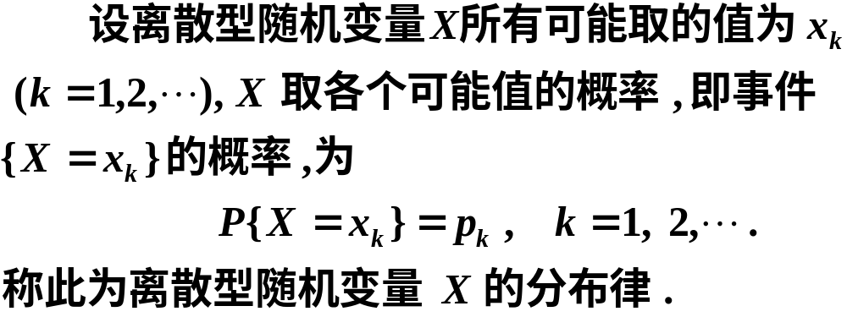
离散型随机变量的分布律
(1)定义

Slide 8
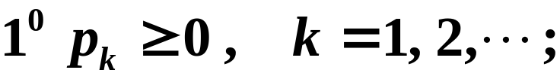
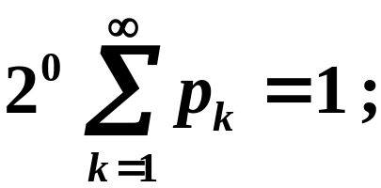
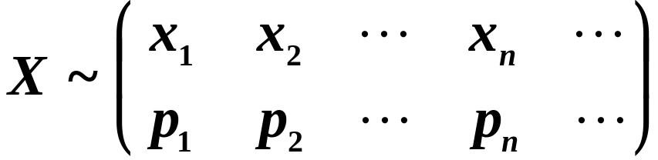




(2)说明

Slide 9




两点分布
设随机变量 X 只可能取0与1两个值 , 它的分布律为
则称 X 服从(0-1)分布或两点分布.

Slide 10




二项分布
称这样的分布为二项分布.记为
二项分布
两点分布

Slide 11
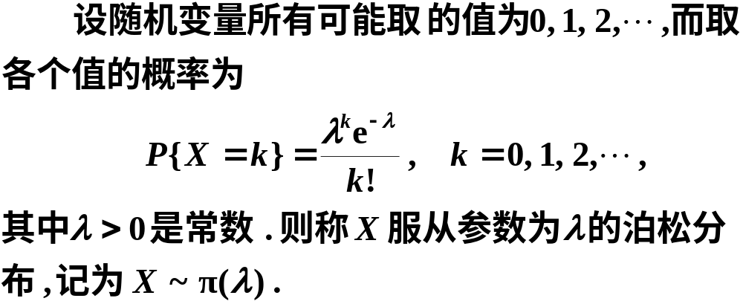
泊松分布

Slide 12
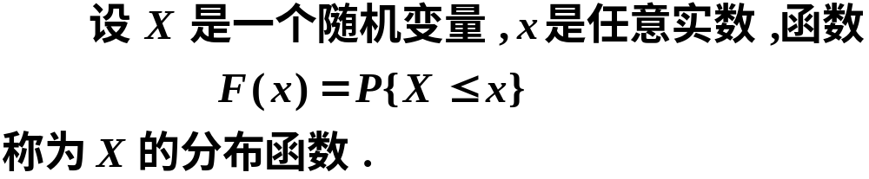
随机变量的分布函数
(1)定义
(2)说明
分布函数主要研究随机变量在某一区间内取
值的概率情况.

Slide 13


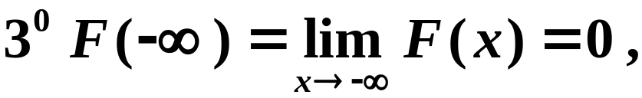
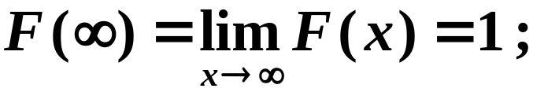
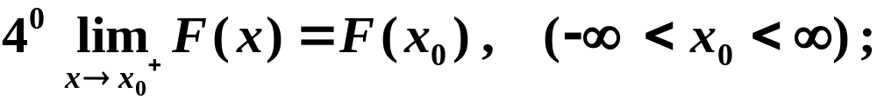
(3)性质
即任一分布函数处处右连续.

Slide 14

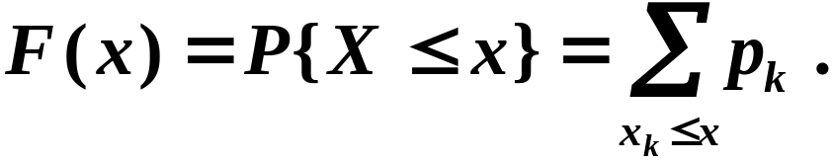
(4)重要公式
离散型随机变量的分布函数

Slide 15
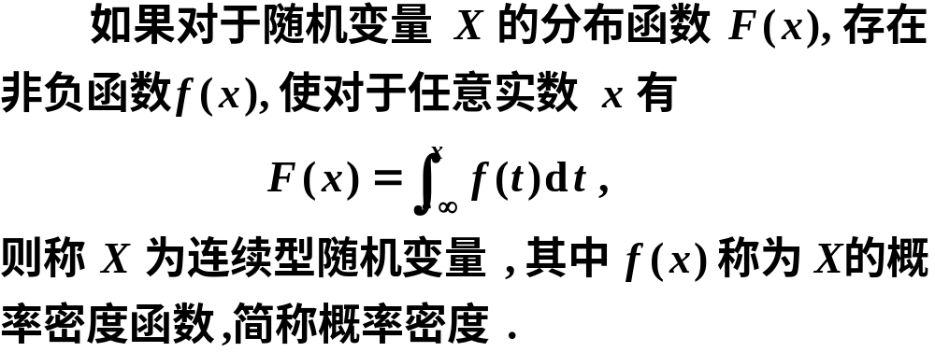
连续型随机变量及其概率密度
(1)定义

Slide 16
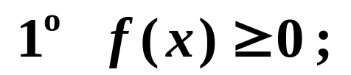
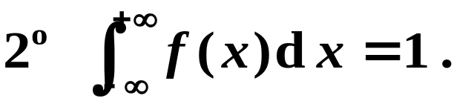
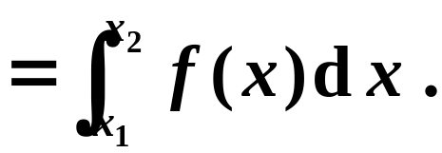
(2)性质

Slide 17







(3)注意
若X是连续型随机变量 ，{X=a }是不
可能事件, 则有
连
续
型
离
散
型
若 X 为离散型随机变量

Slide 18
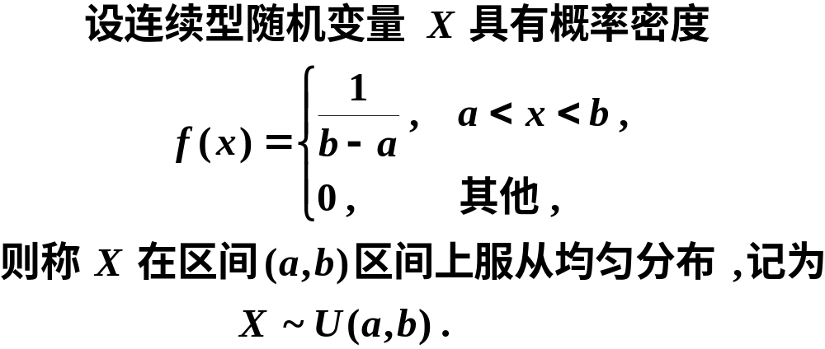
均匀分布
(1)定义

Slide 19
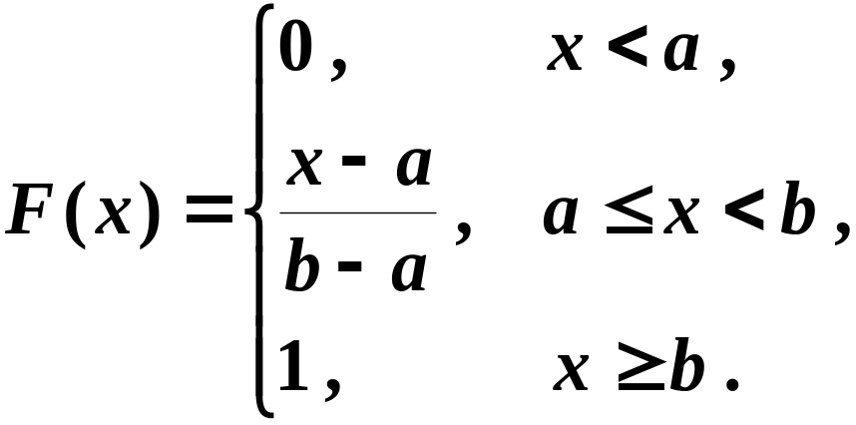






(2)分布函数

Slide 20
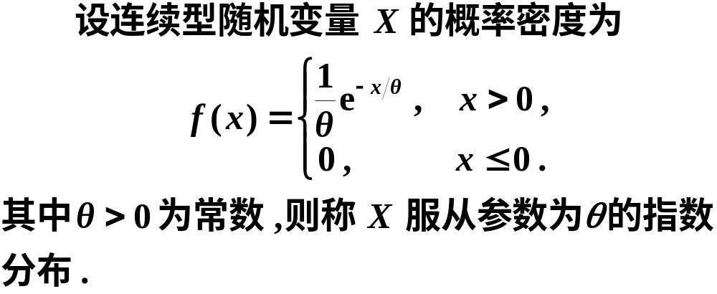
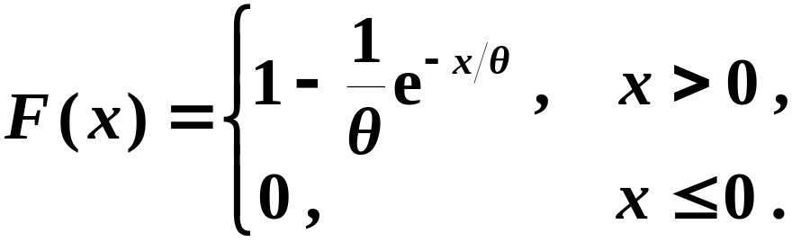
指数分布
分布函数

Slide 21
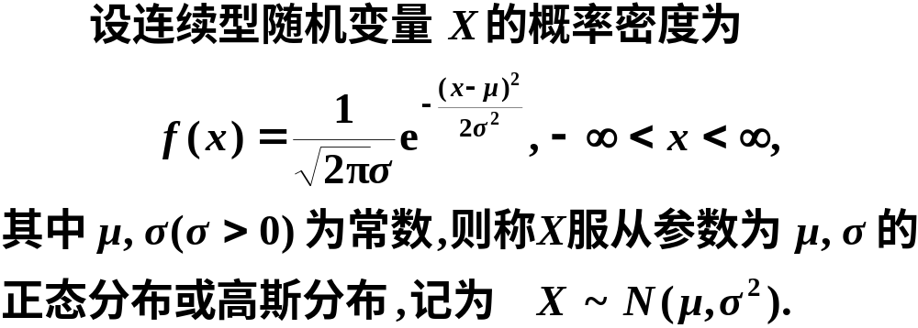

正态分布(或高斯分布)
(1)定义

Slide 22


(2)分布函数

Slide 23
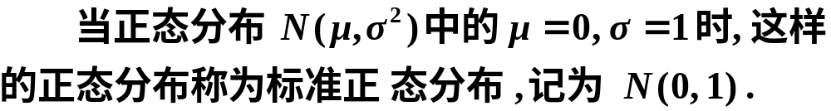
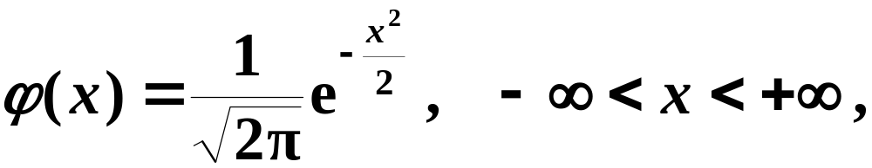
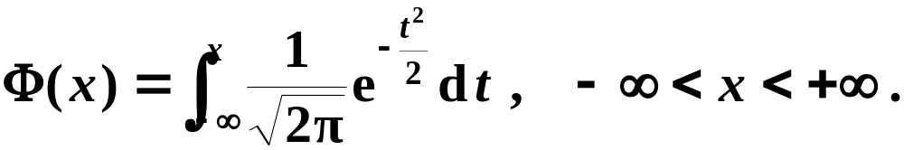
(3)标准正态分布
标准正态分布的概率密度表示为
标准正态分布的分布函数表示为

Slide 24


标准正态分布的图形

Slide 25
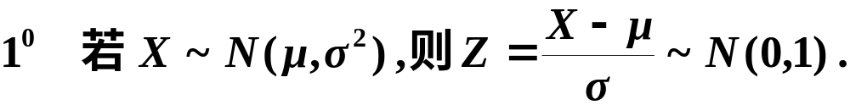
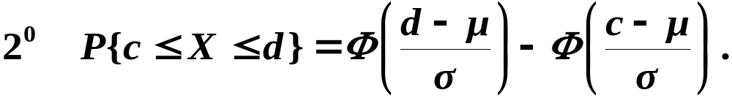

(4)重要公式

Slide 26
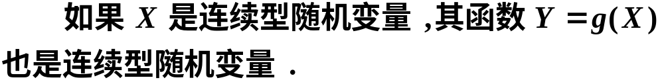
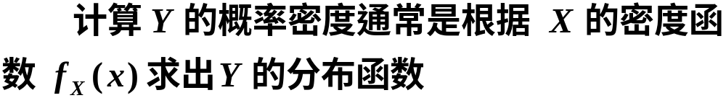
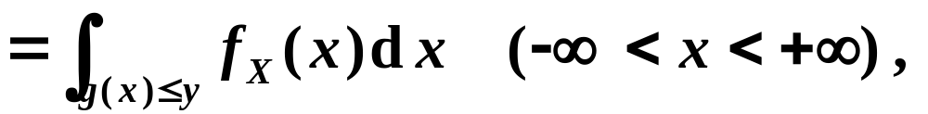
连续型随机变量的函数的分布

Slide 27
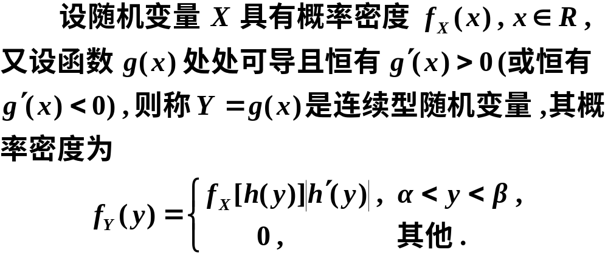
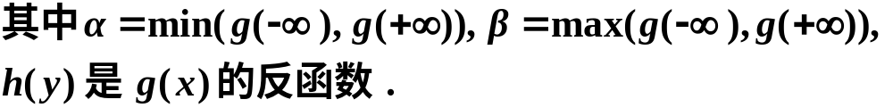
定理

Slide 28
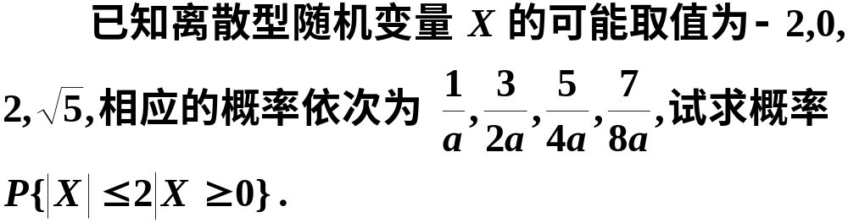
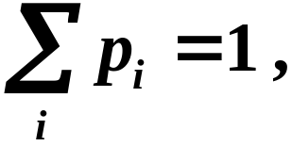
三、典型例题
例1
[思路] 首先根据概率分布的性质求出常数 a 的
值, 然后确定概率分布律的具体形式,最后再计算
条件概率.
解
利用概率分布律的性质

Slide 29
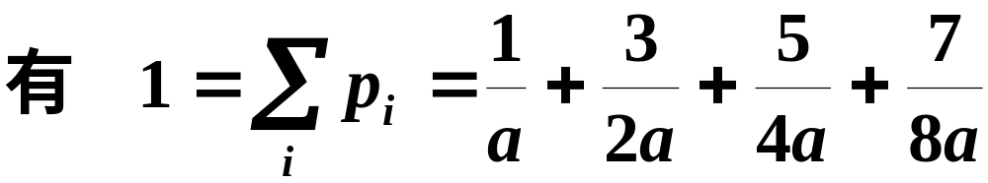
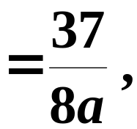
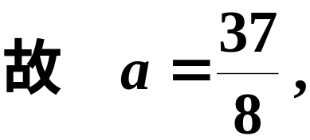






因此 X 的分布律为

Slide 30
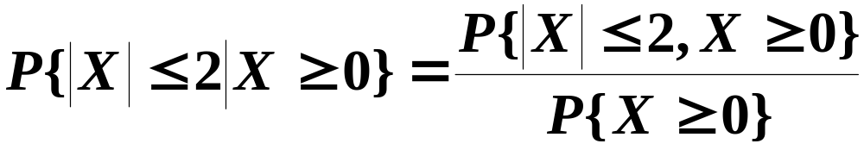
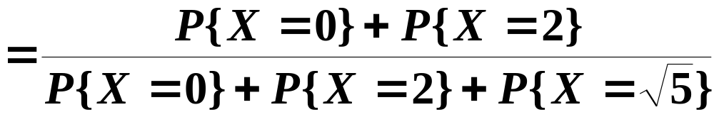
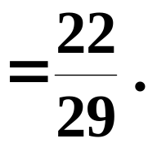
从而

Slide 31
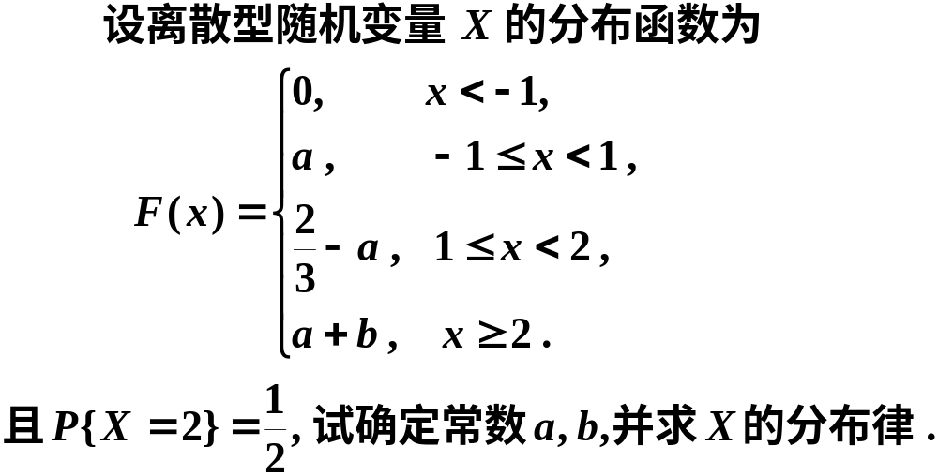
例2
[思路] 首先利用分布函数的性质求出常数 a, b,
再用已确定的分布函数来求分布律.
解

Slide 32

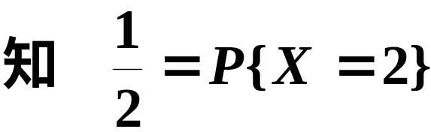
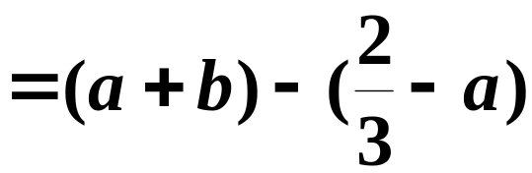
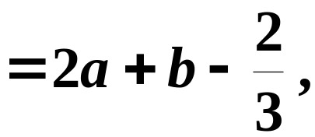

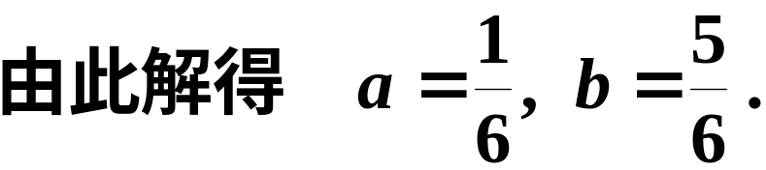

Slide 33
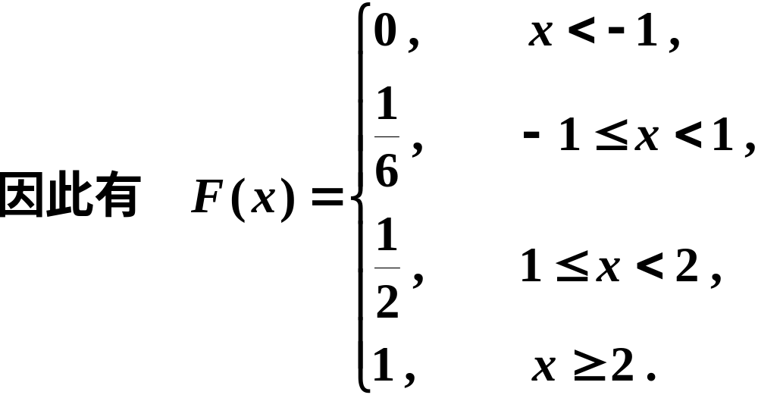

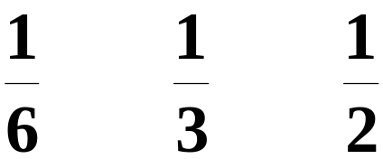
从而 X 的分布律为

Slide 34
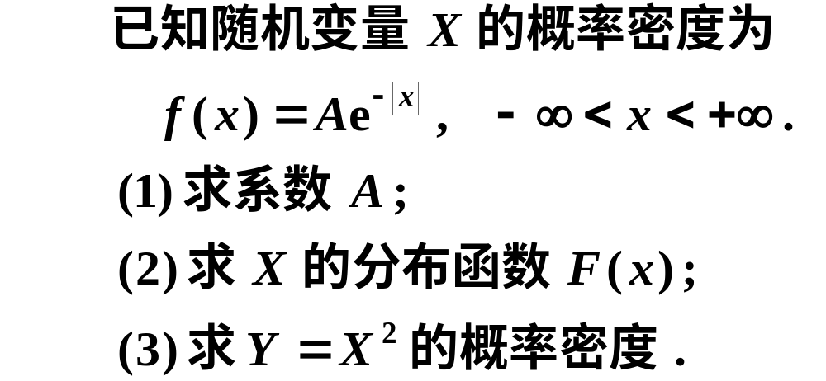

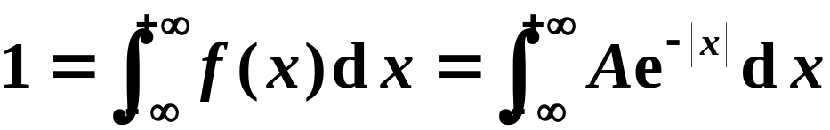
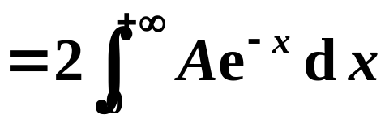

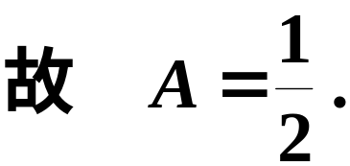
例3
解

Slide 35
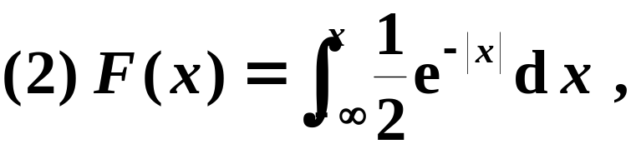







所以 X 的分布函数为

Slide 36







Slide 37






Slide 38


例4
[思路]

Slide 39








解

Slide 40







Slide 41



所求概率为
从而

Slide 42





例5
[思路]

Slide 43



解

Slide 44









从而
因此所求概率为

